Slide 1
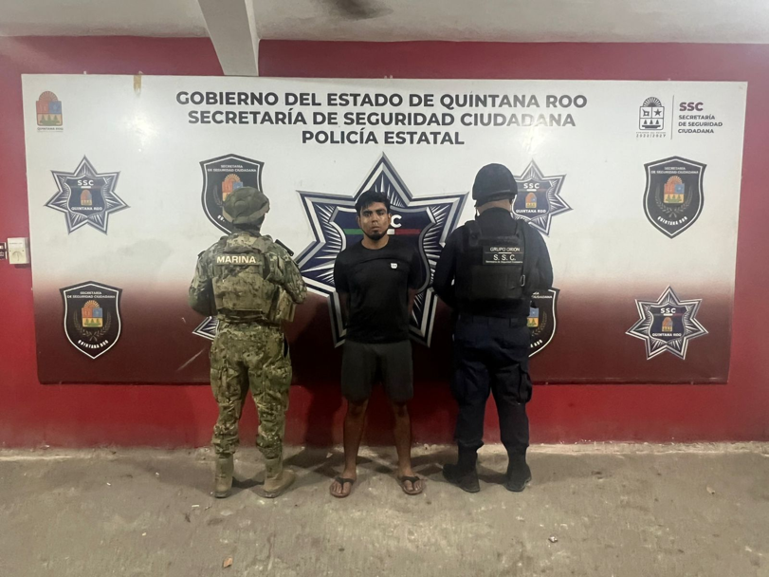
PEP_PLAYA
EL DIA : 2026-05-12
POR DELITO: FLAGRANCIA
DETENIDO:
DE AÑOS DE EDAD
ALIAS:
ALIAS:
ALIAS:
ALIAS:
ALIAS:
ASEGURAMIENTO:
DATOS RELEVANTES:
<IMAGEN_2>
<IMAGEN_3>
<IMAGEN_4>

